Slide 1
Hellofunding

Slide 2
System Architecture
1
서비스에 따라 독립적인 Application 으로 개발 가능
2
MSA
대용량 Transaction 에 대해 유연하게 대처 가능
Bootstrap
EKS
3
반응형 웹(Responsive Web) 개발로 모든 디바이스 지원 가능
4
형상 관리 툴을 이용한 소스/문서 버전 관리 가능
Jenkins & Argo CD
DevOps
5
서비스 통합 모니터링을 통한 즉각적 장애 대응 가능
6
GitLab
Kubernetes
Service Framework 표준화
7
자동 빌드, 배포를 통한 서비스 운영
SpringBoot

Slide 3
System Architecture
Web Front End /
Rest Client
Application Server
DB서버
Tool
프레젠테이션
컨트롤러 / 비지니스로직
v
v
Javascript, JSON, Jquery
View
RESTful APIs
LogicBean
(BusinessLogic)
DAO
(DataAccess)
DB 인스턴스
GitLab
(version controll)
Thymeleaf-layout-dialect
Thyemleaf
Jenkins
(bulid)
Spring Boot v2.5.0
myBATIS
3.5.9
DBMS
MYSQ
(5.7.33)
Spring v5.3.7
Gradle 7.1
Argo CD
(deploy)
Bootstrap4
Embedded Tomcat 9.0.46
Client OS
JavaSE 11
DBMS OS
Tool OS
docker
DBMS HW
Tool HW
Client HW
Kubernetes
NHN Cloud
네트워크 Infra (LAN)

Slide 4





CI/CD
GitLab
Code Repo
+source code
Jenkins
Build Tool
- Build, Test & Pulish
- update manifest
Docker Private
Registry
Developers
Commit
Push
Checkout
Push Images
Update Jenkinsfile
Update Manifest
Pull Images
GitLab
Manifest Repo
+deploy templates
ArgoCD
Gitops Tool
- Auto Sync
- Manual Sync
Kubernetes
DevOps
Manager
Commit
Push
Sync manifest
Deploy

Slide 5
Service Review
Internal Zone
Prod Zone (kubernetes)
사용자
Prod(HA)
PC
Mobile
DMZ
TEST Zone (kubernetes)
STAGE Zone (kubernetes)
APP
Service
Pod
Load Balance
Nginx
Proxy
APP
Pod
STAGE
Storg
STAGE
Nginx
Proxy
Nginx
Proxy
TEST
APP
Service
Pod
APP
Service
Pod
Nginx (Router)
TEST
DB
STAGE
DB
APP
Pod
APP
Pod
DB
Proxy
DB Zone
TEST
Storg
STAGE
Storg
DB
Main
DB
Slave
DB
Slave
Monitoring
-ELK
-Prometheus+Grafana
-Zabbix
IT Team
GIT
CI/CD
TEST
QA

Slide 6
Admin Review
1
주요 특징
2
공통 기능
반응형 웹
구분 | 상세 기능
공통 기능 | 로그인
 | 서비스 알람
 | 관련사이트 링크
 | 환경 설정
화면 조회 공통 기능 | 기간별 조회 기능
 | 필드별 조회 기능
 | 그외 옵션 조회 기능
테이블 공통 기능 | 조회 개수 설정
 | 페이징기능
 | 정렬기능
 | 클립보드 기능
 | 엑셀다운로드
 | 화면 프린트
 | 필드 visuable
메뉴 관리 기능
권한 관리 기능
디자인 템플릿 기능
서비스 어드민 생성 기능
공통 UI 제공

Slide 7
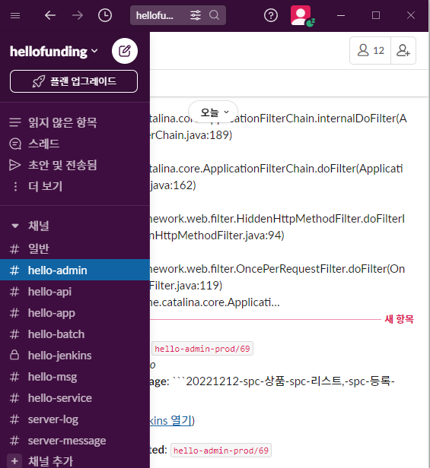
알람 - Slack
Application / Server Error 관련 알람 설정

Slide 8
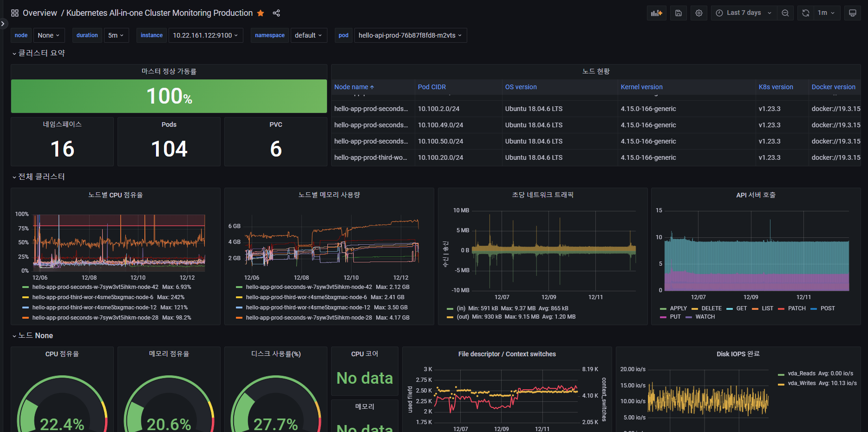
Server (K8S) Monitoring - Grafana
NHN클라우드 쿠버네티스 서버 모니터링 시스템
http://10.22.161.96/d/4b545447f/kubernetes-all-in-one-cluster-monitoring-production
(hellozabbix / qwe123)

Slide 9
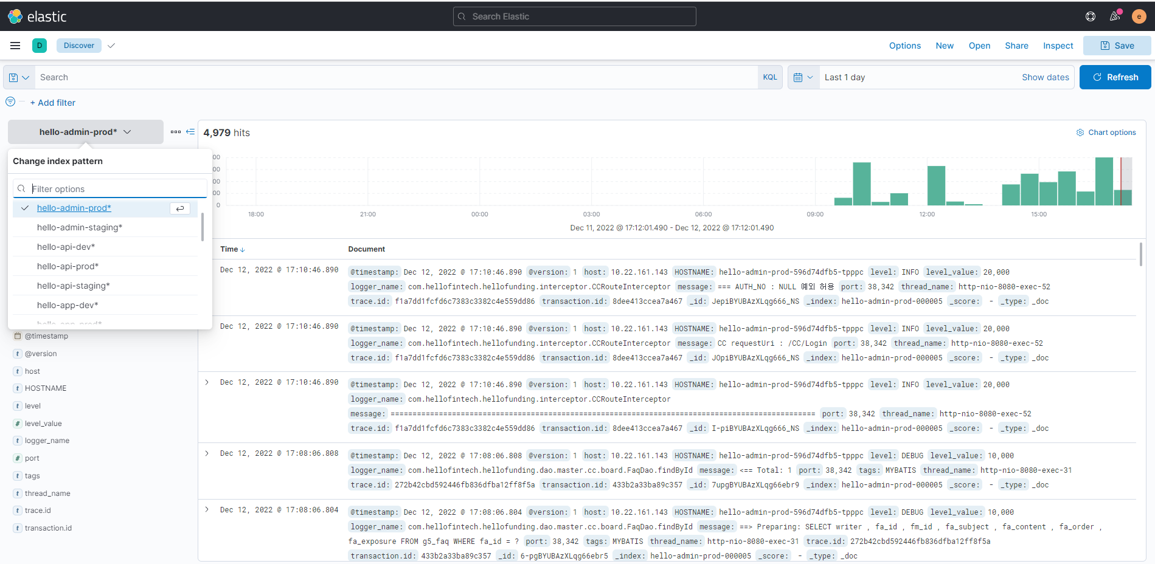
Application Logs - Elasticsearch
헬로펀딩 어플리케이션 로그 모니터링
http://10.22.161.69:5601/app/discover
(elastic / qwe123!@#)

Slide 10
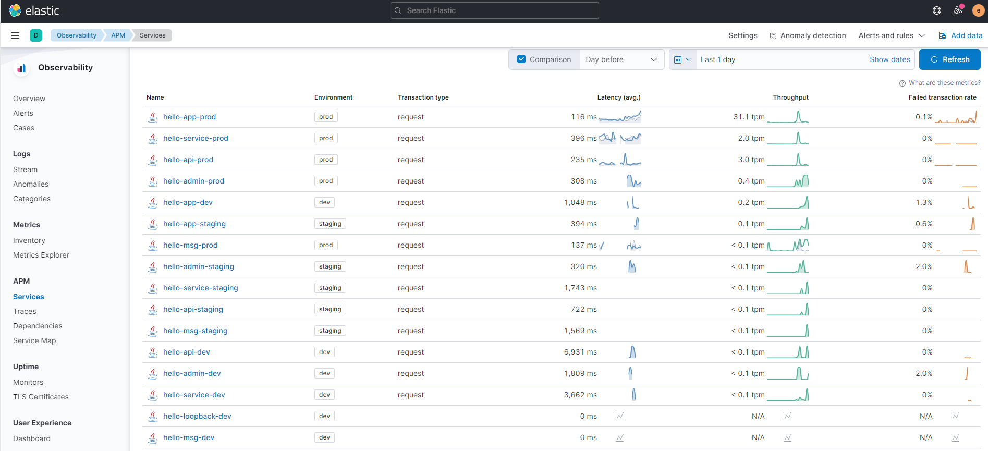
application performance monitoring – Elasticsearch APM (1/2)
헬로펀딩 어플리케이션 성능 모니터링 (1/2)
http://10.22.161.69:5601/app/apm
(elastic / qwe123!@#)

Slide 11
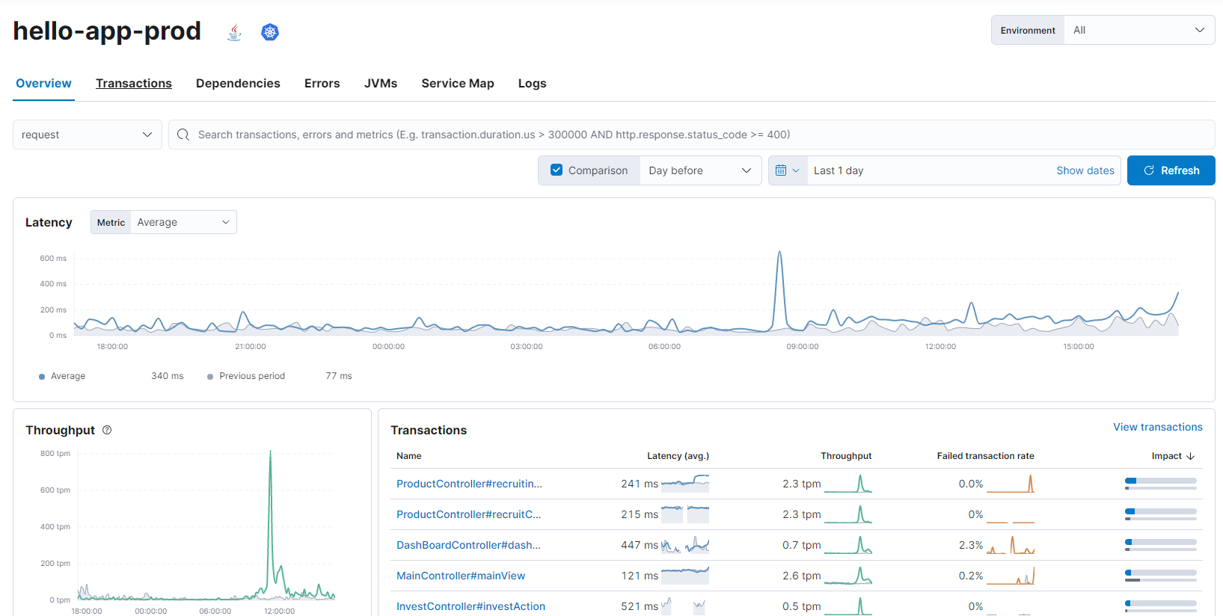
application performance monitoring – Elasticsearch APM 상세(2/2)
헬로펀딩 어플리케이션 성능 모니터링 상세(2/2)

Slide 12
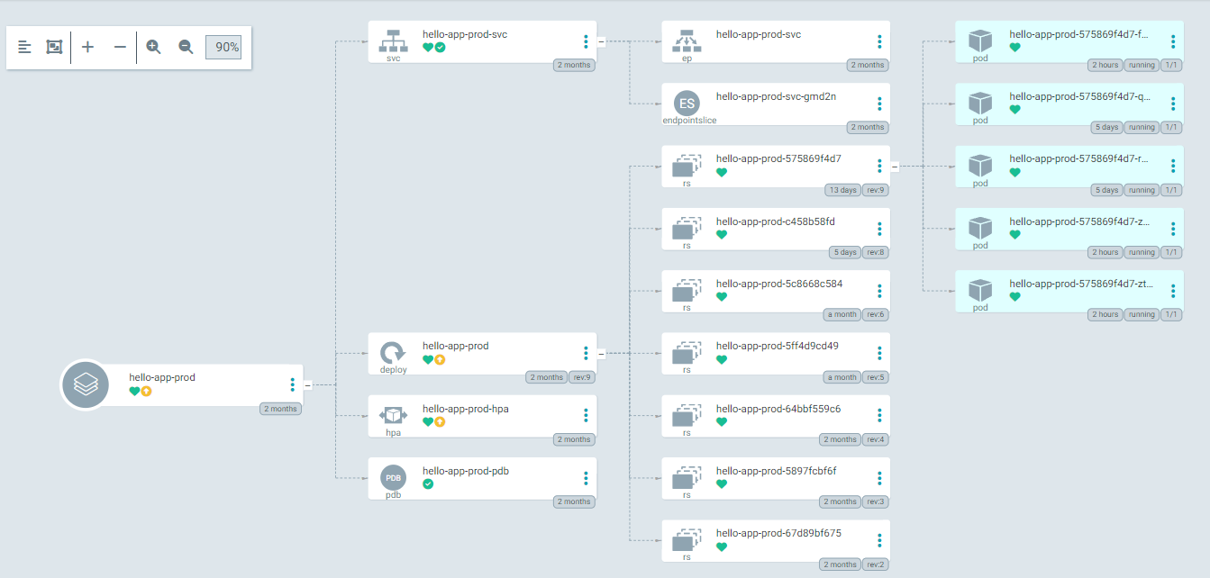
Load Balancing

Slide 13


































2023년 헬로펀딩 시스템 구성도 (종합)
office
방화벽
DLP
AntiVirus
매체제어
SSLVPN
관리자/
개발자
고객
URL모니터링
(관리자/개발자)
금결원
펌뱅킹
IP ACL
Login Security
Settings
NHN Cloud
NHN Cloud
Console
판교
UTM
IPsec
IPsec
IPsec
헬로펀딩
Basic Security
DDoS Guard
Security
Monitoring
Secure Key
Manager
System
Monitoring
Email
Log & Crash
Search
개발
상용
Private 개발 VPC
Private WAS VPC
Internet
Gateway
WAS subnet
Private DB VPC
Dev subnet
마이데이터
Endpoint
(개발)
마이데이터
Endpoint
(상용)
DB subnet
Apache
AJP Connector
(개발)
Public DMZ VPC
Apache
AJP Connector
(스테이징)
Security Groups
WEB subnet
Security Groups
K8S (개발)
WAF LB
Security Groups
K8S (상용)
K8S (스테이징)
ProxySQL1
POD
Floating IP
DB Main
(RW)
Hello-admin
Hello-app
Hello-api
Hello-Batch
Hello-developers
Hello-inboundapi
Hello-msg
Hello-mydata
Hello-service
Hello-Loopback
Hello-APP
Service
개발 DB Main
(RW)
WAF
POD
상용 DB연결
POD
CDN
Hello-admin
Hello-app
Hello-api
Hello-batch
Hello-developers
Hello-inboundapi
Hello-msg
Hello-mydata
Hello-service
Hello-APP
Service
Hello-admin
Hello-app
Hello-api
Hello-developers
Hello-inboundapi
Hello-msg
Hello-mydata
Hello-service
Hello-APP
Service
WEB LB
스테이징 DB연결
DB Slave
(RO)
GIT
(소스 서버)
Jenkins
(빌드 서버)
Object Storage
Security Groups
상용 DB연결
Apache
AJP Connector
스테이징 DB연결
Security
Groups
DB privacy
(RW)
ArgoCD
(배포)
NHN Container
Registry(NCR)
(개발)
NAS
(offline)
Apache
AJP Connector
Prometheus
Grafana
ArgoCD
(배포)
NHN Container
Registry(NCR)
(상용)
ArgoCD
(배포)
NHN Container
Registry(NCR)
(스테이징)
K8S(상용)
Hello-Batch
스케쥴링
K8S(개발)
Hello-Batch
스케쥴링
Security
Groups
AML
자금세탁방지
Security
Groups
AML
자금세탁방지
(개발)
Ahnlab CPP
(서버 백신)
Acronis
(백업 서버)
Logstash
ElasticSearch
Kibana
(앱 로그 서버)
Rsyslog
(로그 서버)
서버 접근제어
DB 접근제어

Slide 14
개발 팀별 업무 분장 (팀장)
본부 | 팀 | 담당 | 주요업무 | 업무 상세내용
IT개발본부 | IT개발본부 | 김민규 팀장 | - PM - SM | 1. 일정 관리 1) 개발 담당자 배정 2) 개발 완료일 협의 3) WBS 작성 2. 서비스 품질 관리 1) QA 진행 체크 2) 퍼포먼스 체크 3. 인력 관리 1) 채용공고 2) 서류 및 면접 진행 3) 인사평가 (KPI) 4. 시스템 설계 1) DB설계 2) 프로세스 설계 5. 시스템 관리 1) 성능 최적화 2) 장애 대응 3) 보안성 검토

Slide 15
개발 팀별 업무 분장 (1팀)
본부 | 팀 | 담당 | 주요업무 | 업무 상세내용
IT개발본부 | 개발1팀 | 윤선미 주임 김정우 사원 | - APP 서버 - SERVICE 서버 - API 서버 - DEVELOPERS 서버 - INBOUNDAPI 서버 - MSG 서버 - MYDATA 서버 | 1. APP 서버 1) 투자자 회원 관리 2) 상품 투자 3) 이벤트 홍보 4) 대출 신청 2. SERVICE 서버 1) 서비스 업무 처리 3. API 서버 1) 대외 협력업체 연동 - 신한은행 - 금결원 중앙기록관리 - 나이스 CI, 헥토파이낸셜, UseB, 하이픈KB시세 4. DEVELOPERS 서버 1) 제휴 업체 계정 발급 2) INBOUNDAPI 연동 개발 안내 5. INBOUNDAPI 서버 1) 제휴 업체 로직 구현 - API연동 토큰 발급 및 갱신 - 투자자 정보조회 - 투자 신청 및 취소 - 투자가능 상품 조회 6. MSG 서버 1) SMS 발송 2) 알림톡 발송 3) 세금계산서 발행 7. MYDATA 서버 1) 금융결제원 MYDATA 응답

Slide 16
개발 팀별 업무 분장 (2팀)
본부 | 팀 | 담당 | 주요업무 | 업무 상세내용
IT개발본부 | 개발2팀 | 정정일 사원 백다연 사원 | - ADMIN 서버 - BATCH 서버 - DB PROCEDURE | 1. ADMIN 서버 1) 내부 관리자 운영 - 통계 - 회원관리 - 정산 - 예치금 - API관리 - 상품 - 사이트 관리 - 부가기능 - 리포팅 - 시스템 관리 2. BATCH 서버 1) 서비스 일괄처리 운영 - 차주 상환 안내 - 상품 미지급 모니터링 - AML 처리 - 휴면 회원 처리 - 원리금 배분 요청 및 결과 - 공직윤리위원회 데이터 추출 - 상품 투자 요약 보고 3. DB PROCEDURE 1) 대출자 정산 2) 투자자 정산 3) 투자 시뮬레이션 4) 상환 시뮬레이션 5) 연체 관리 6) 중도상환 7) 각종 통계 생성

